Slide 1




Xin chào các em

Slide 2
Tiếng Việt
1. Nghe – viết
Chim chích bông

Slide 3
Chim chích bông
Chích bông là một con chim bé xinh đẹp. Hai chân chích bông xinh xinh bằng hai chiếc tăm. Thế mà hai cái chân tăm ấy rất nhanh nhẹn, được việc, nhảy cứ liên liến. Hai chiếc cánh nhỏ xíu. Cánh nhỏ mà xoải nhanh vun vút. Cặp mỏ chích bông tí tẹo bằng hai mảnh vỏ trấu chắp lại. Cặp mỏ tí hon ấy gắp sâu trên lá nhanh thoăn thoắt.
(Tô Hoài)

Slide 4

Chim chích bông
Chích bông là một con chim bé xinh đẹp trong thế giới loài
chim. Hai chân chích bông xinh xinh bằng hai chiếc tăm. Thế
mà hai cái chân tăm ấy rất nhanh nhẹn, được việc, nhảy cứ
liên liến. Hai chiếc cánh nhỏ xíu. Cánh nhỏ mà xoải nhanh
vun vút. Cặp mỏ chích bông tí tẹo bằng hai mảnh vỏ trấu chắp
lại. Thế mà quý lắm đấy. Cặp mỏ tí hon ấy gắp sâu trên lá
nhanh thoăn thoắt.
(Tô Hoài)

Slide 5



LUYỆN ĐỌC TỪ KHÓ
liên liến
vun vút
xoải
tí tẹo
thoăn thoắt

Slide 6



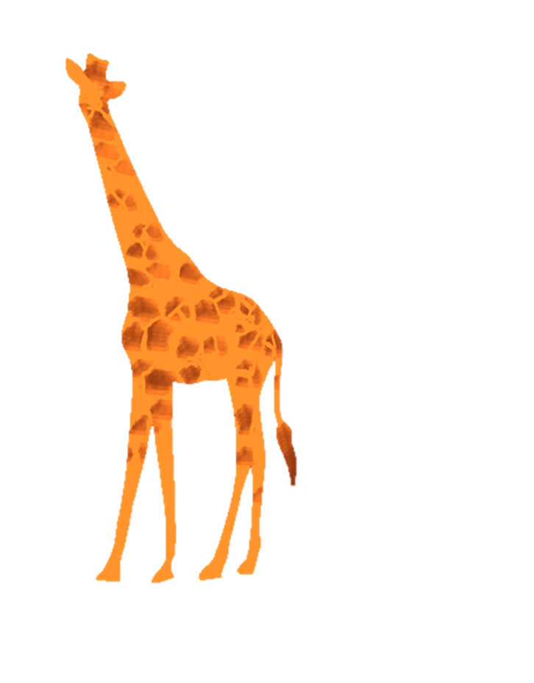



Lưu ý khi trình bày
Chích bông là con chim
Lùi vào 1 ô ly

Slide 7
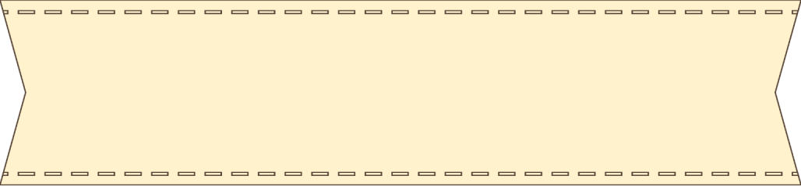

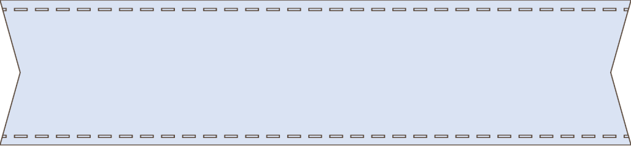



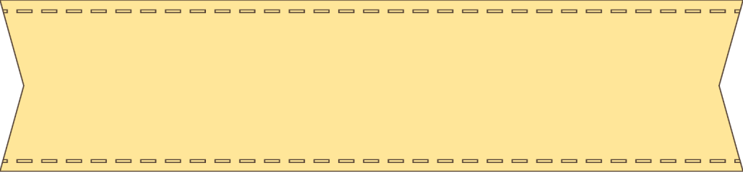
Lưu ý tư thế ngồi viết
Thẳng lưng, chân đặt đúng vị trí
Khoảng cách từ mắt đến vở 25 – 30cm
1 tay cầm viết, 1 tay giữ trang vở

Slide 8



Tiêu chí đánh giá
1. Sai không quá 5 lỗi
2. Chữ viết rõ ràng, sạch đẹp
3. Trình bày đúng hình thức

Slide 9

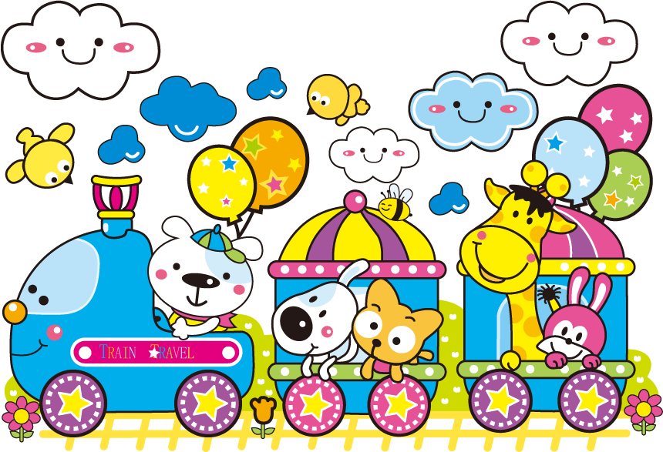
Nghe – viết: Chim chích bông
Em hãy tự đánh giá phần viết của mình và của bạn

Slide 10
2. Viết tên các địa danh
Cúc Phương, Ninh Bình, Hòa Bình, Thanh Hóa, Việt Nam, Nho Quan.

Slide 11


Vườn Quốc gia Cúc Phương là một khu bảo tồn thiên nhiên thuộc ba tỉnh: Ninh Bình, Hòa Bình, Thanh Hóa. Đây là vườn quốc gia đầu tiên tại Việt Nam. Trung tâm vườn đặt tại xã Cúc Phương, huyện Nho Quan, tỉnh Ninh Bình. Vườn có hệ thực vật, động vật phong phú. Nhiều loài động vật, thực vật có nguy cơ tuyệt chủng cũng được bảo tồn tại đây.
(Lâm Anh)
Các từ ngữ chỉ địa danh trong đoạn văn là: Cúc Phương, Ninh Bình, Hòa Bình, Thanh Hóa, Việt Nam, Nho Quan.

Slide 12
Cúc Phương, Ninh Bình, Hòa Bình, Thanh Hóa, Việt Nam, Nho Quan.

Slide 13



3. Chọn iêu hoặc ươu thích hợp với mỗi ô hoa
iều
- Cứ ch ch bầy h lại rủ nhau ra suối.
- Buổi sáng, tiếng chim kh lại lảnh lót khắp rừng.
- Mặt trời ch những tia nắng ấm áp xuống vườn cây.
iều
ươu
ướu
iếu

Slide 14
Về nhà
Viết 2 – 3 câu ghi lại những việc em đã làm trong ngày hôm nay

Slide 15
Tạm biệt và hẹn gặp lại

